Slide 1
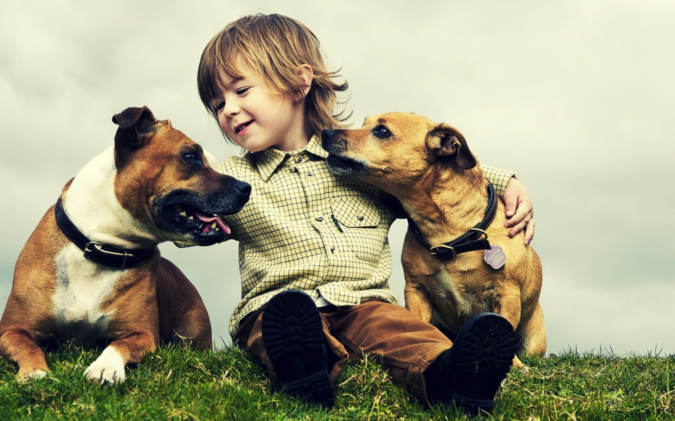
Собаки- самые верные друзья человека.
Направление: Общеинтеллектуальное.
«Азбука содержания животных». В.А. Ясвина.
Выполнила работу студентка 27 группы: Ярмухаметова Регина.
6.04.2020 год.

Slide 2
1зона: Какую роль играет собака в жизни человека?
2 зона: Игра « Собачка»
3 зона: Творческая (изготовление подделки).

Slide 3
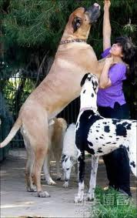
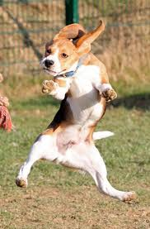
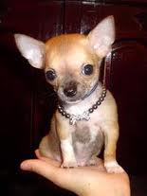
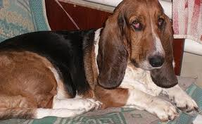
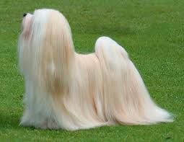
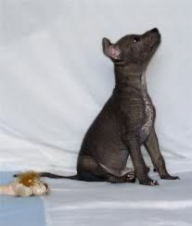
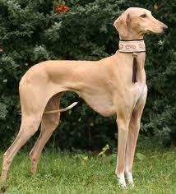
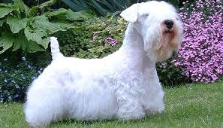
Какие они разные!
И все они самые верные наши друзья!

Slide 4
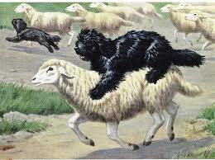
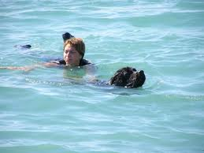
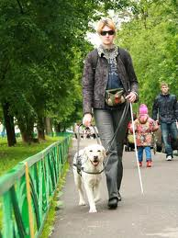
А вы знаете, что…
Служебные собаки пасут и охраняют стада.
(Пули)
Спасают попавших в беду людей.
(Ньюфаундленд)
Человеку потерявшему зрение собака заменят глаза.
(Лабрадор)

Slide 5
Игра «Собачка»
Цели:
-развитие эмоционального общения ребёнка со взрослым, налаживание контакта.
-развитие подражания действиям взрослого; развитие понимания речи.
-развитие речевого слуха- умения слушать слова, произносить слова-звукоподражания.
Оборудование:
-мягкая игрушка кошки
-мягкие игрушки собаки и щенка
-игрушки лягушки, курочки, уточки

Slide 6
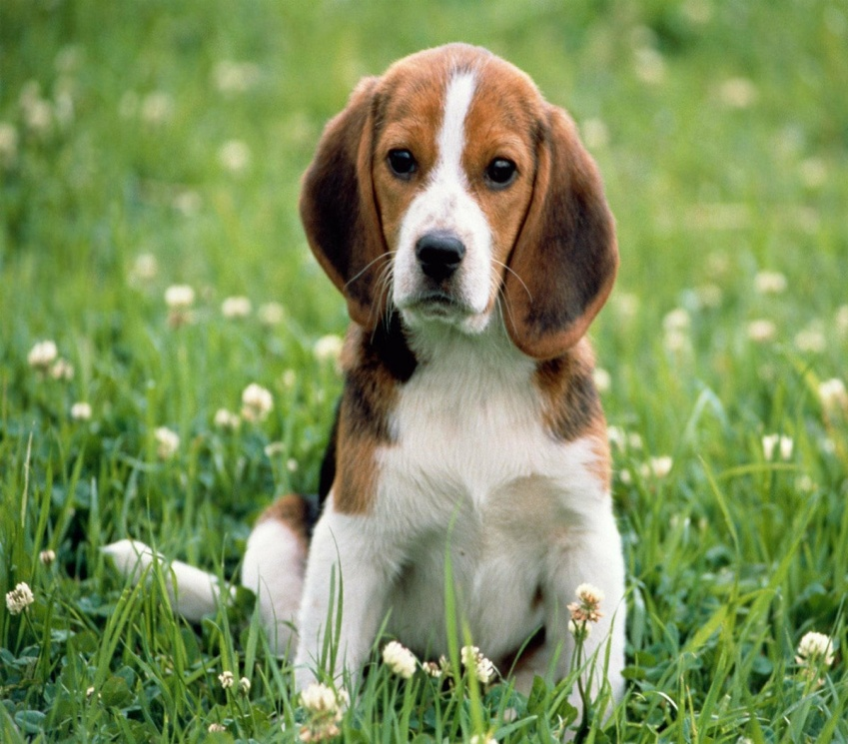
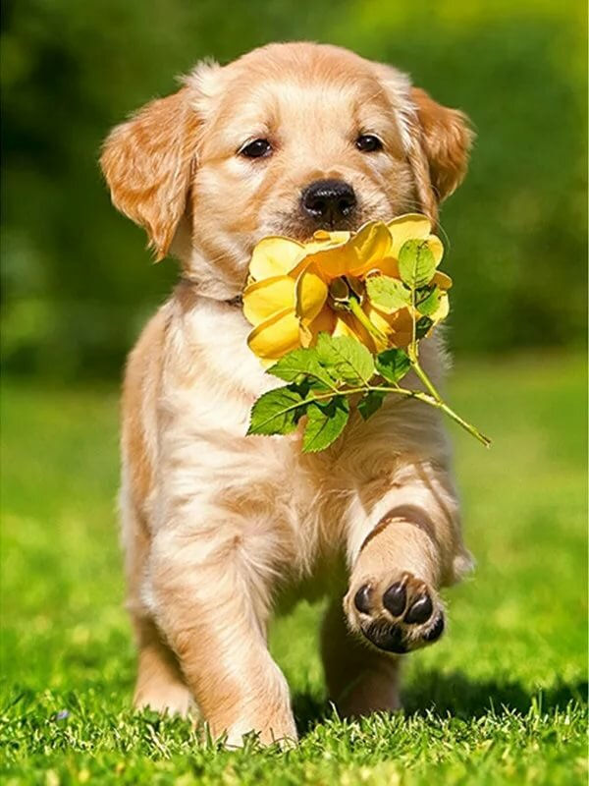
Ход игры:
Логопед сажает собачку на стул.
Вот сидит лохматый пес
В лапы спрятал черный нос.
Песик дремлет или спит,
На ребяток не глядит.
(Дети подходят к собаке)
Логопед: Подойдем к нему, разбудим
И посмотрим, что же будет.
Ну-ка, пес, скорей вставай.
И ребяток догоняй!
( Логопед берет собаку и догоняет детей)
Дети садятся на стульчики.

Slide 7
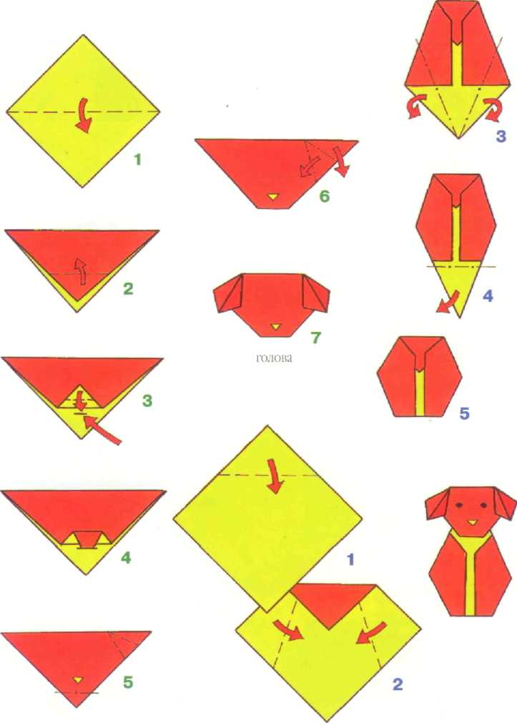
Изготовление подделки.
Цель: развитие творческих способностей у детей при работе с бумагой.
Задачи:
-знакомить детей с техникой складывания бумаги-оригами;
-учить поэтапно выполнять работу;
-развивать воображение, память, внимание;
-развивать мелкую моторику;
-формировать умение работать в группе;

Slide 8
Складывание детали головы
Складывание детали туловища

Slide 9
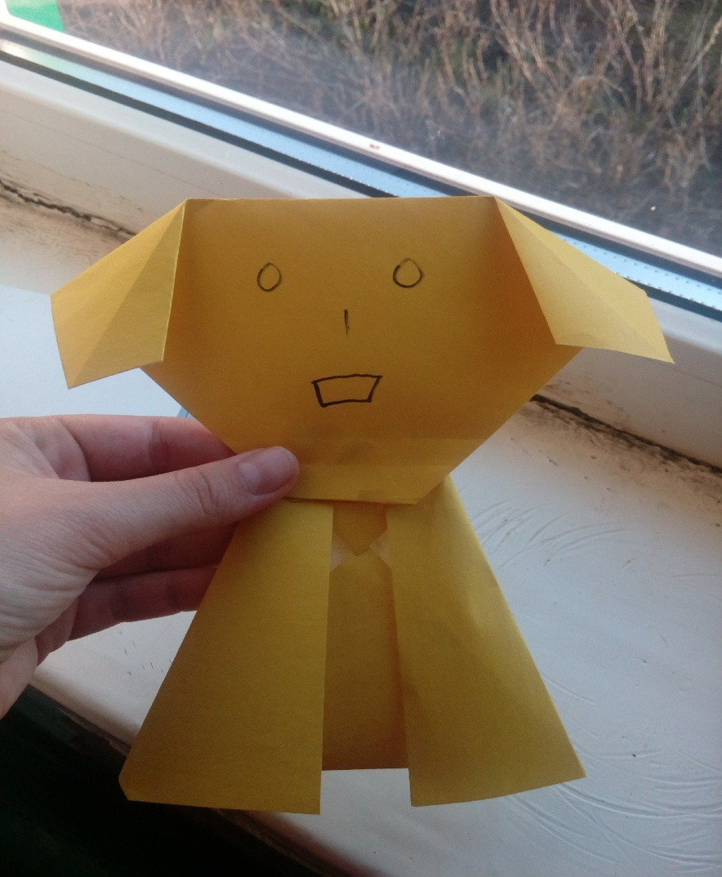
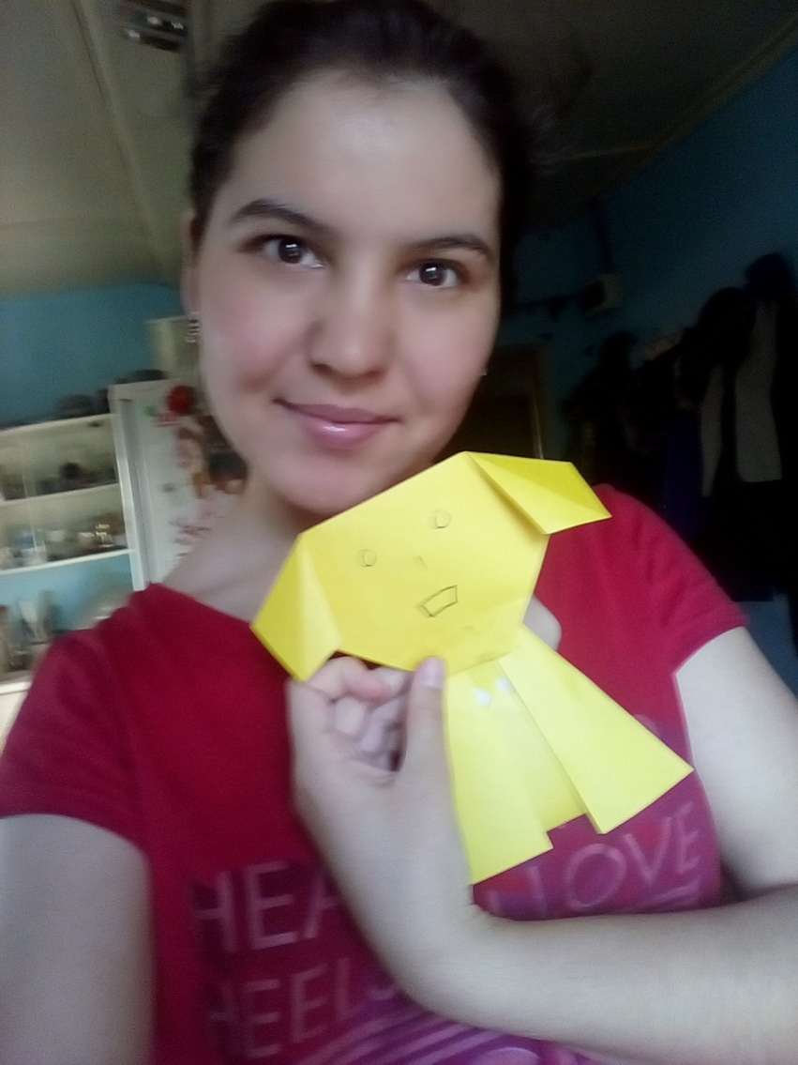
Моя работа.

Slide 10
Игра «Верю-не верю»
Верите ли вы, что первыми животными, посетившими космос, были собаки?
Верите ли вы, что первых собак, которые летали в космос, звали Цыган и Дезик?
Верите ли вы, что собаки, летавшие в космос, были породистыми?
Верите ли вы, что животные неоднократно летали в космос?

Slide 11
Рефлекция:
-Вспомните цель, поставленную в начале занятия.
- Что нового вы узнали о собаках?
- Какие интересные факты о собаках узнали?
- Почему же мы называем собаку другом человека?

Slide 12


